Slide 1
This is CS50

Slide 2
Введение в программирование
Компьютер
Данные и информация
Представление данных
Десятичная и двоичная системы счисления
Кодировка чисел
Кодировка символов
Кодировка цвета
Обработка данных
Алгоритм
Программа
Первая программа на С

Slide 3
Введение в программирование
Компьютер – это…

Slide 4
Введение в программирование
Компьютер - это электронное устройство, предназначенное для автоматизированной (или автоматической) обработки данных, согласно заданной программы

Slide 5
Введение в программирование
ДАННЫЕ vs ИНФОРМАЦИЯ

Slide 6
Введение в программирование
Информация - это результат преобразования и анализа данных. Отличие информации от данных состоит в том, что данные - это фиксированные сведения о событиях и явлениях, которые хранятся на определенных носителях, а информация появляется в результате обработки данных при решении конкретных задач.

Slide 7
Введение в программирование
Представление данных в компьютере?
Двоичные коды
Почему?

Slide 8
Введение в программирование
Десятичное представление
123 → 1₂2₁3₀ → 1*10²+2*10¹+3*10⁰ → 100+20+3
Двоичное представление
01111011 → 0₇1₆1₅1₄1₃0₂1₁1₀ → 0*2⁷+1*2⁶+1*2⁵+1*2⁴+1*2³+0*2²+1*2¹+1*2⁰ → 0+64+32+16+8+0+2+1

Slide 9
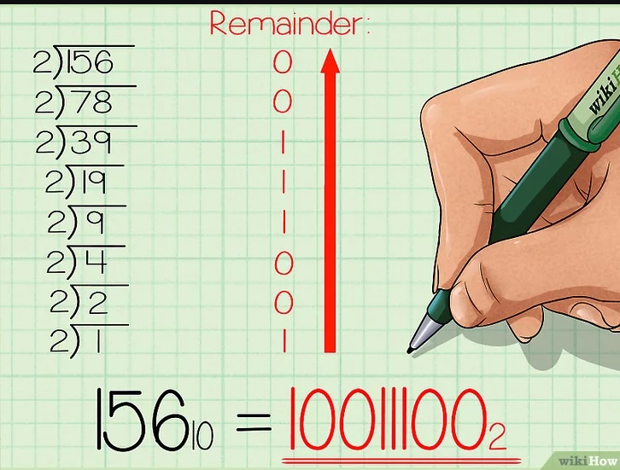
Введение в программирование

Slide 10
Введение в программирование
Попробуем?
211₁₀
152₁₀
254₁₀

Slide 11
Введение в программирование
Попробуем?
211₁₀ = 11010011₂
152₁₀ = 10011000₂
254₁₀ = 11111110₂

Slide 12
Введение в программирование
Попробуем?
00011010₂
01101111₂
11110110₂

Slide 13
Введение в программирование
Попробуем?
00011010₂ = 26₁₀
01101111₂ = 111₁₀
11110110₂ =246₁₀

Slide 14
Введение в программирование
ASCII (англ. American Standard Code for Information Interchange - американский стандартный код для обмена информацией) - представляет собой кодировку для представления десятичных цифр, латинского и национального алфавитов, знаков препинания и управляющих символов. Каждый символ имеет свой числовой код в диапазоне от 0 до 255 (один байт).

Slide 15
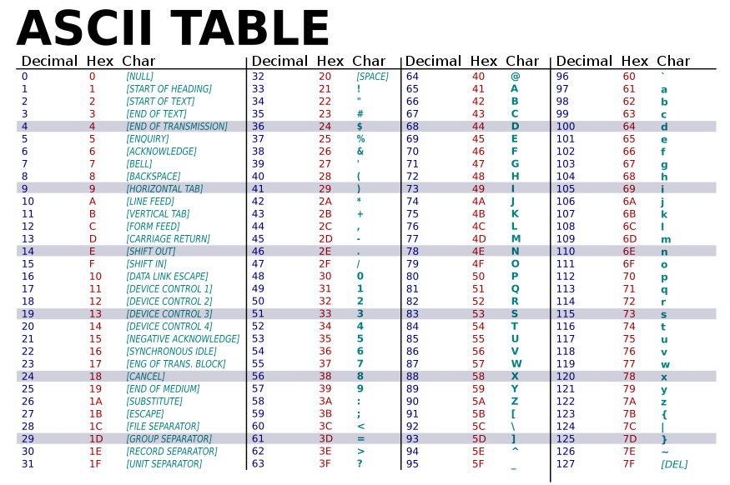
Введение в программирование

Slide 16
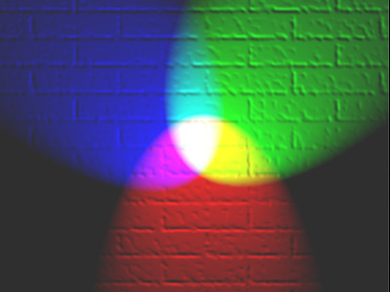
Введение в программирование
RGB
от 0 до 255

Slide 17
Введение в программирование
RGB(0, 0, 0) - ?
RGB(255, 255, 255) - ?
RGB(255, 128, 0) - ?

Slide 18
Введение в программирование
Обработка данных сводится к выполнению арифметических и логических операций над их двоичным представлением

Slide 19
Введение в программирование
Алгоритм – понятное и точное предписание исполнителю совершить последовательность действий, направленных на достижение указанной цели или на решение поставленной задачи
Свойства алгоритма?

Slide 20
Введение в программирование
Программа – это алгоритм, записанный на языке исполнителя
Программа на Си – алгоритм, записанный с помощью инструкций языка Си

Slide 21
Введение в программирование
Что нужно для написания программы?

Slide 22
Введение в программирование
Наша первая программа на Си
Задача: вывести на экран текстовое сообщение «Hello, this is CS50»

Slide 23
Введение в программирование
#include <stdio.h>
int main(void) {
printf(“Hello, this is CS50”);
}

Slide 24
Введение в программирование
Что дальше?
Закрываем неделю №0
Открываем неделю №1
Изучаем синтаксис и конструкции Си
Осваиваем IDE CS50

Slide 25
Введение в программирование
to be continued…

